Slide 1


Naolympics
Spiel und Spaß mit dem Nao Roboter

Slide 2

Projektidee
NAO soll selbstständig auf Tablets spielen können
TicTacToe + Vier gewinnt
NAO vs. NAO
NAO vs. Mensch

Slide 3
Projektidee
Bedingungen:
NAO steht fest vor Tablet
NAO soll Touchscreens bedienen können
Spiellogik und CV läuft komplett auf NAO (C++/Python 2.7)
Eigene Spiele-App mit Multiplayer (lokal/Geräte in nächster Nähe)
In Verwendung: Samsung Galaxy Tab S7

Slide 4
Spielstanderkennung

Slide 5
Spielstanderkennung
Voraussetzungen:
Nutzt NAOs (Stirn-)kamera und CV
Implementierung muss auf NAO lauffähig sein
Performant
Umsetzung:
Python 2.7
Naoqi
OpenCV-Python + NumPy

Slide 6
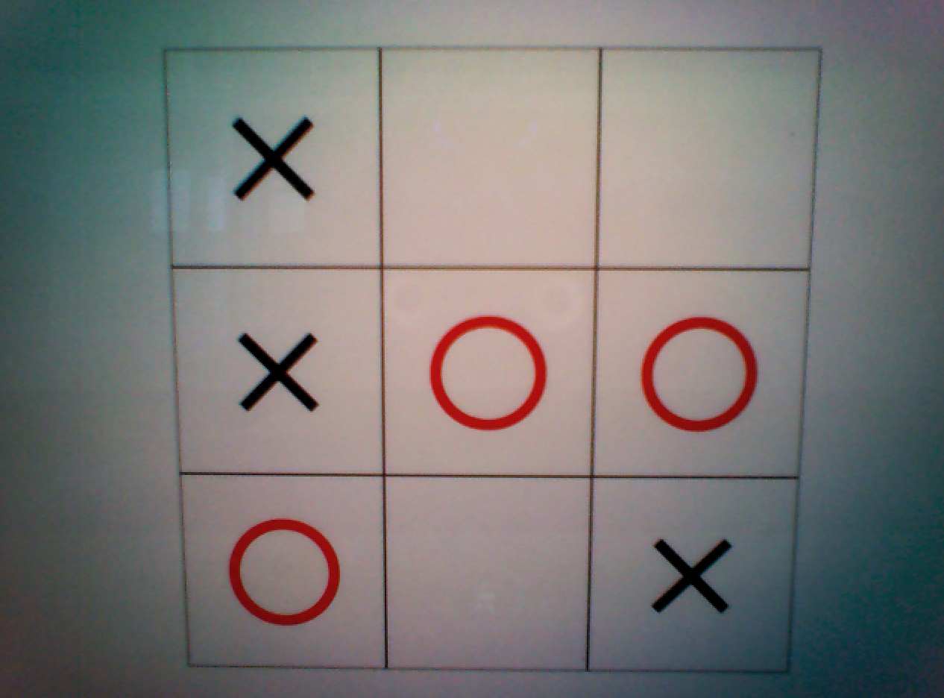
Spielstanderkennung
TicTacToe
Nutzt hierarchische Segmentierung und Hough-Transformation

Slide 7
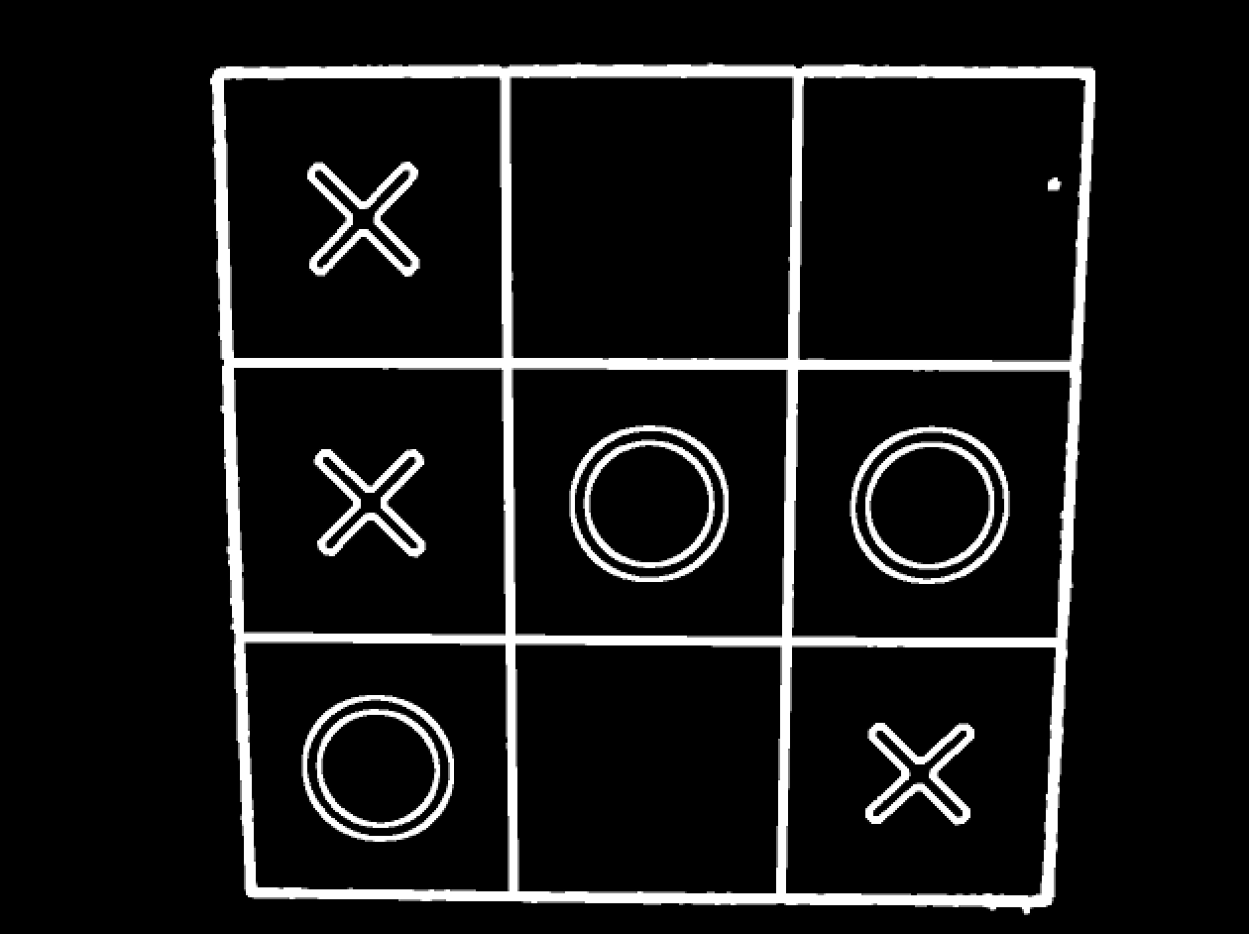
Spielstanderkennung
TicTacToe
Nutzt hierarchische Segmentierung und Hough-Transformation
Bild-Vorverarbeitung (Gauss, Canny, Min/Max)

Slide 8
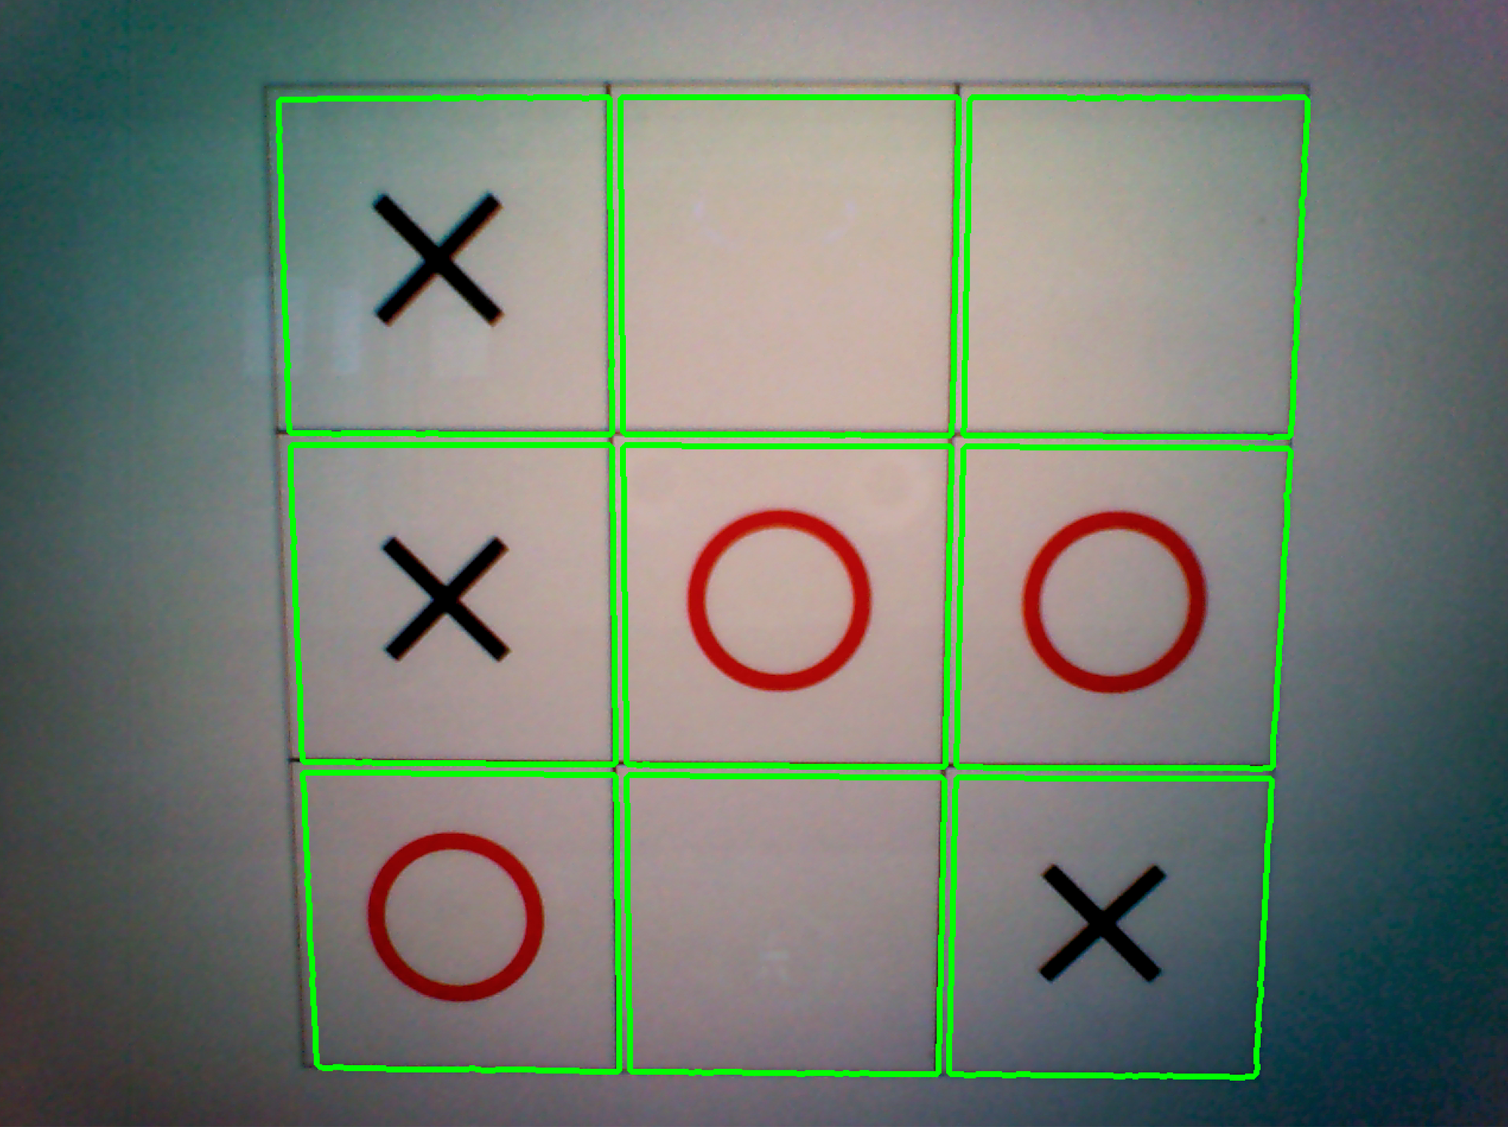
Spielstanderkennung
TicTacToe
Nutzt hierarchische Segmentierung und Hough-Transformation
Bild-Vorverarbeitung (Gauss, Canny, Min/Max)
Hierarchische Kontur-Erkennung

Slide 9
Spielstanderkennung
TicTacToe
Nutzt hierarchische Segmentierung und Hough-Transformation
Bild-Vorverarbeitung (Gauss, Canny, Min/Max)
Hierarchische Kontur-Erkennung
Pro Teilfeld: Prüfe mit Hough-Transformation, ob Kreis oder Kreuz vorhanden

Slide 10
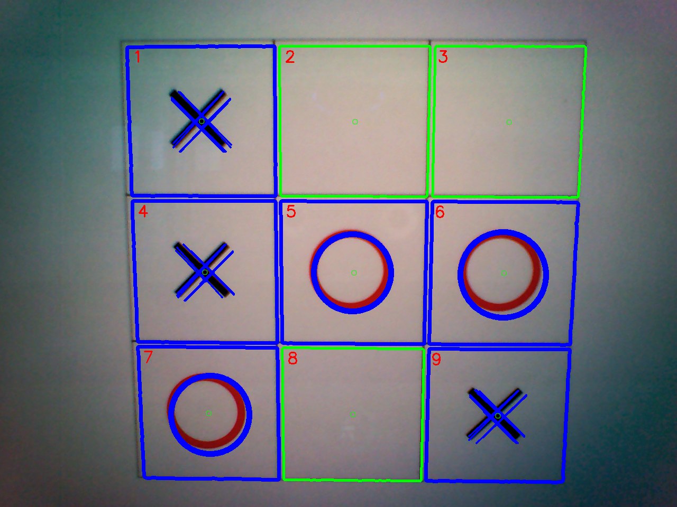
Spielstanderkennung
TicTacToe
Nutzt hierarchische Segmentierung und Hough-Transformation
Bild-Vorverarbeitung (Gauss, Canny, Min/Max)
Hierarchische Kontur-Erkennung
Pro Teilfeld: Prüfe mit Hough-Transformation, ob Kreis oder Kreuz vorhanden
Ergebnis:
[["X", "-", "-"],
["X", "O", "O"],
["O", "-", "X"]]

Slide 11
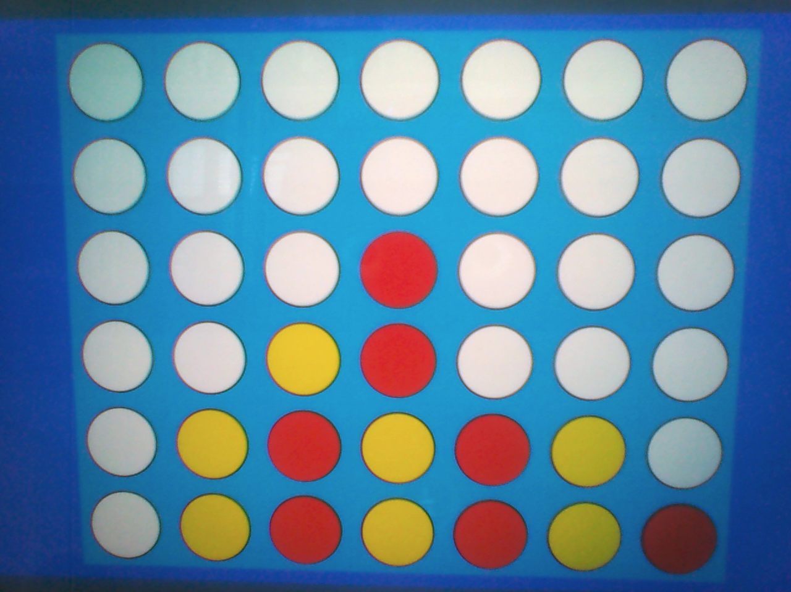
Spielstanderkennung
Vier gewinnt
Nutzt Hough-Transformation und Farb(bereich)erkennung

Slide 12
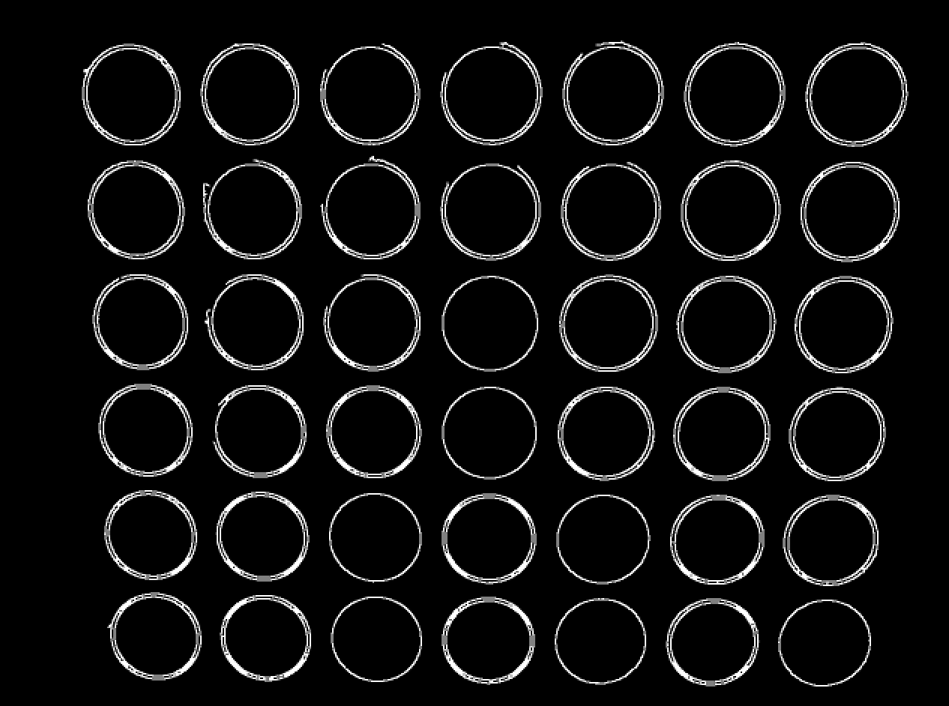
Spielstanderkennung
Vier gewinnt
Nutzt Hough-Transformation und Farb(bereich)erkennung
Bild-Vorverarbeitung (Gauss, Canny, Min/Max)

Slide 13
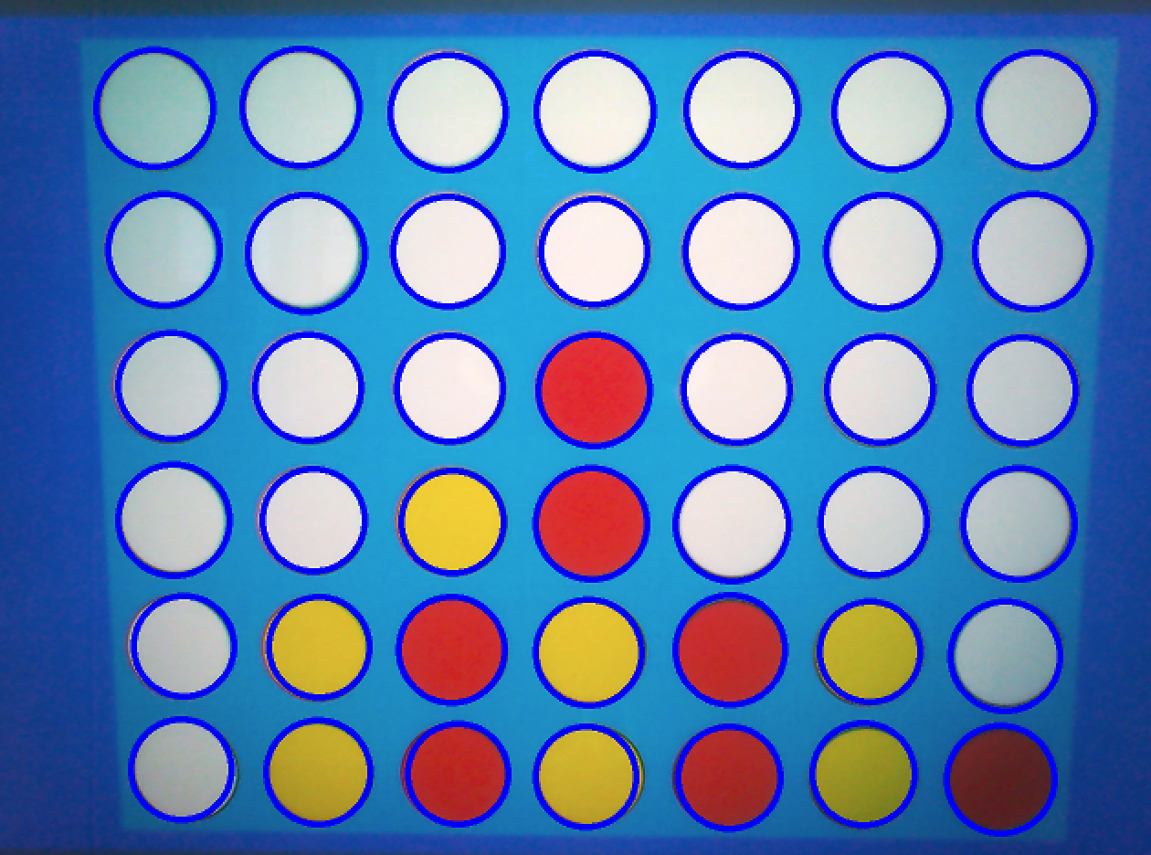
Spielstanderkennung
Vier gewinnt
Nutzt Hough-Transformation und Farb(bereich)erkennung
Bild-Vorverarbeitung (Gauss, Canny, Min/Max)
Kreiserkennung mit Hough-Transformation

Slide 14
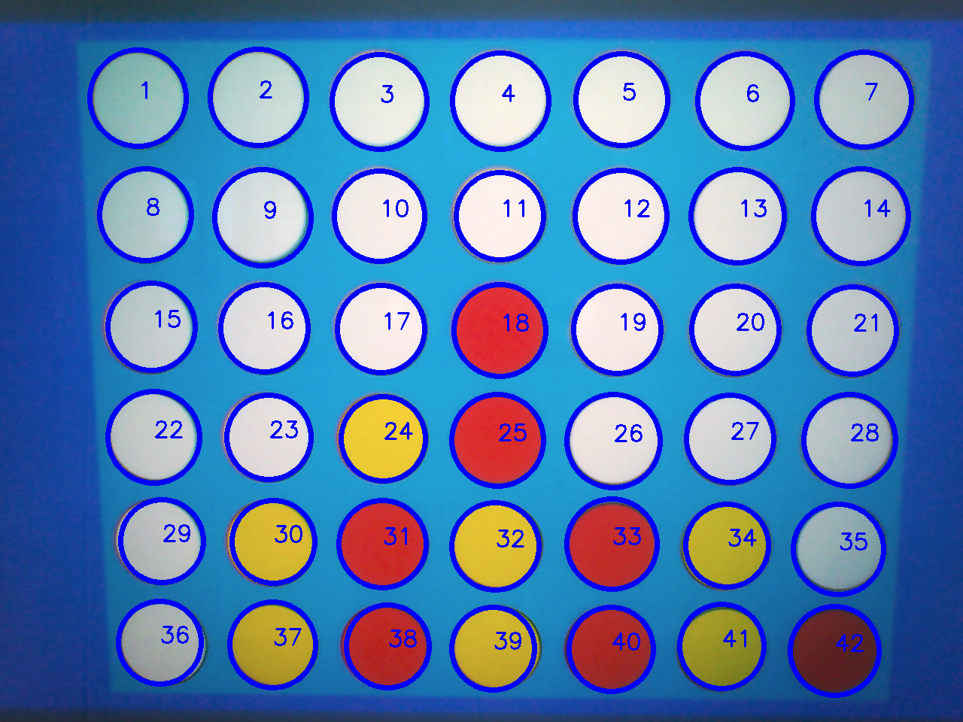
Spielstanderkennung
Vier gewinnt
Nutzt Hough-Transformation und Farb(bereich)erkennung
Bild-Vorverarbeitung (Gauss, Canny, Min/Max)
Kreiserkennung mit Hough-Transformation
Falls 42 Kreise vorhanden: Prüfe für jeden Mittelpunkt den Farbbereich
Ergebnis:
[[’-’, ’-’, ’-’, ’-’, ’-’, ’-’, ’-’],
[’-’, ’-’, ’-’, ’-’, ’-’, ’-’, ’-’],
[’-’, ’-’, ’-’, ’R’, ’-’, ’-’, ’-’],
[’-’, ’-’, ’Y’, ’R’, ’-’, ’-’, ’-’],
[’-’, ’Y’, ’R’, ’Y’, ’R’, ’Y’, ’-’],
[’-’, ’Y’, ’R’, ’Y’, ’R’, ’Y’, ’R’]]

Slide 15
Spielstanderkennung
Resultat:
Allgemein: Geringe Fehlerrate
CV-typisch: Anfällig für Spiegelungen
Performant dank OpenCV-Python language binding zu C++
Alternative Ansätze:
Machine Learning-basiert
Template Matching-basiert
Naoqi-interne Objekterkennung

Slide 16
Spieltaktik: Tic Tac Toe
Wenig Möglichkeiten für Spielsituationen
<=>
x
 | o
 | o
 |  | x

Slide 17
Spieltaktik: Vier Gewinnt
Prioritäten:

Slide 18
Spieltaktik: Vier Gewinnt
Prioritäten:
 |  |  | O
 |  | O | O
 |  | O | O |  | O

Slide 19

Touchscreenfähiger Finger
Problem: Plastikfinger leiten fast keine Energie
Touchscreens erkennen durch Energie, ob sie geklickt wurden.
Lösung: Alu Folie

Slide 20
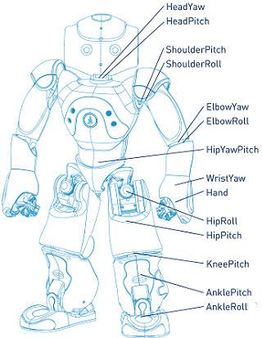
Motoren NAO

Slide 21
Armbewegung
motionProxy verbinden
Motoren Positionen einstellen: motionProxy.angleInterpolationWithSpeed(Bezeichnung, Gradzahl * almath.TO_RAD, 0.2) Wichtig: Reihenfolge: Große Bewegungen zu kleinen Bewegungen.
Klick durch letzte Bewegung
Zurück zu Startposition (umgekehrte Reihenfolge)
Problem: Verbindung Armbewegung zu Klick

Slide 22
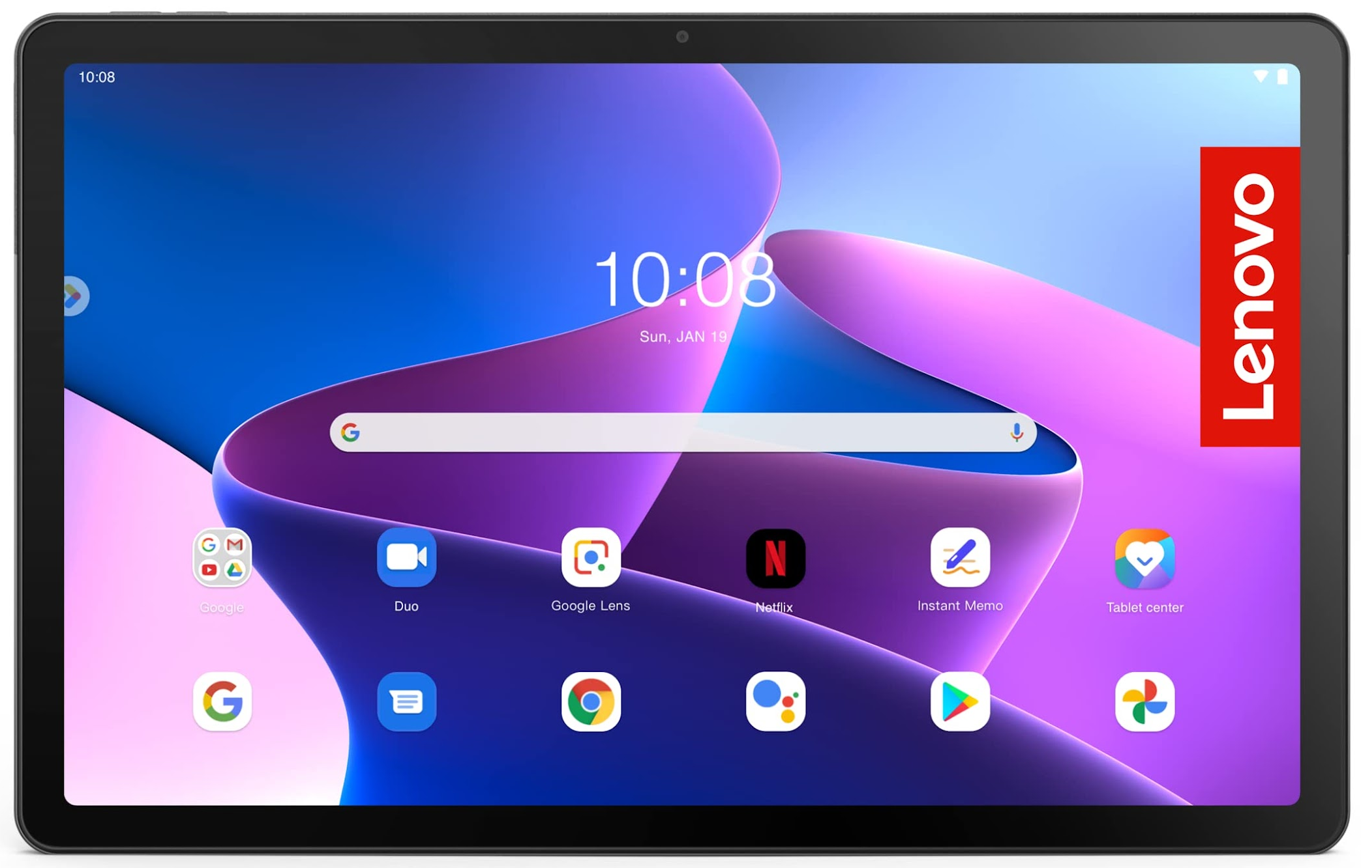
Armbewegung
Tablet in verschiedene Bereiche unterteilt:
9 oben
9 seitlich

Slide 23
Positionierung Tablets
Problem: Durch fixe Punkte, die angesteuert werden 🡪 Tablet muss immer ziemlich genau gleich zu Tablet stehen + Tablet muss gleich gekippt sein
Lösung: Kalibrieren

Slide 24
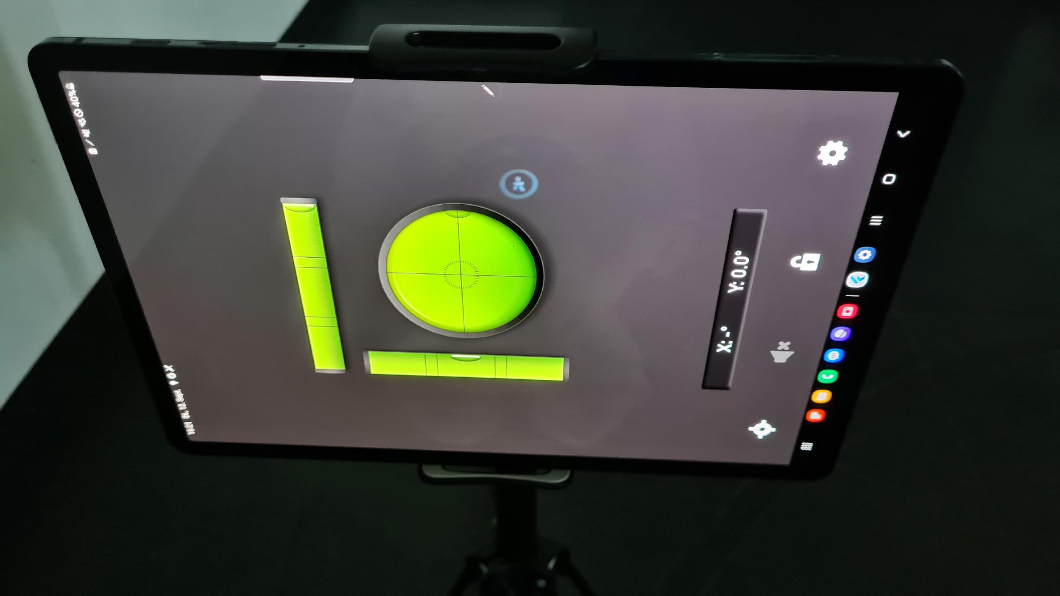
Positionierung Tablet

Slide 25
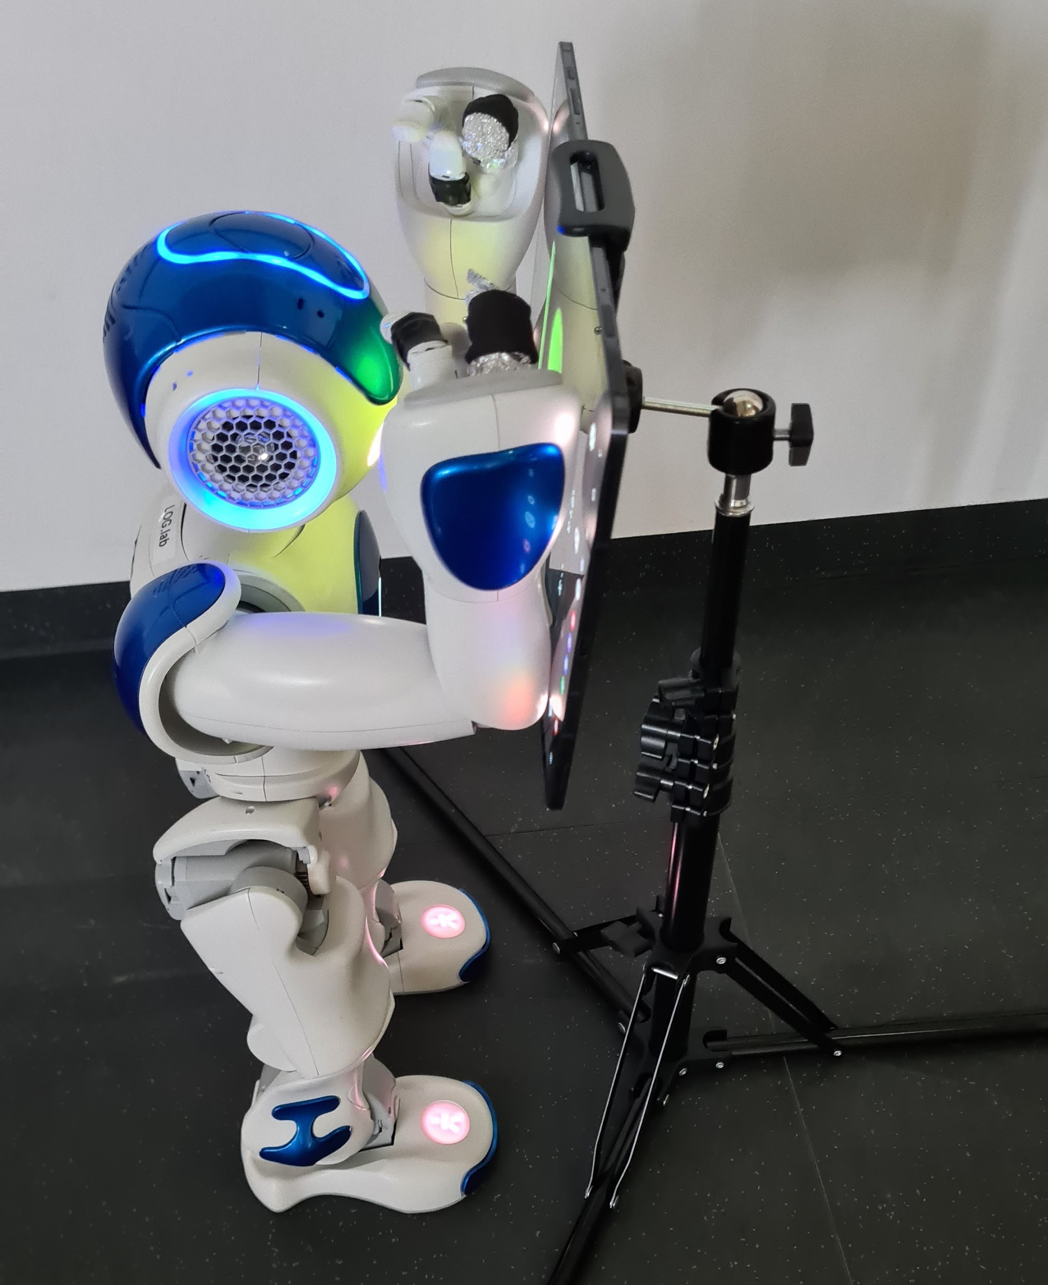
Positionierung Tablet

Slide 26
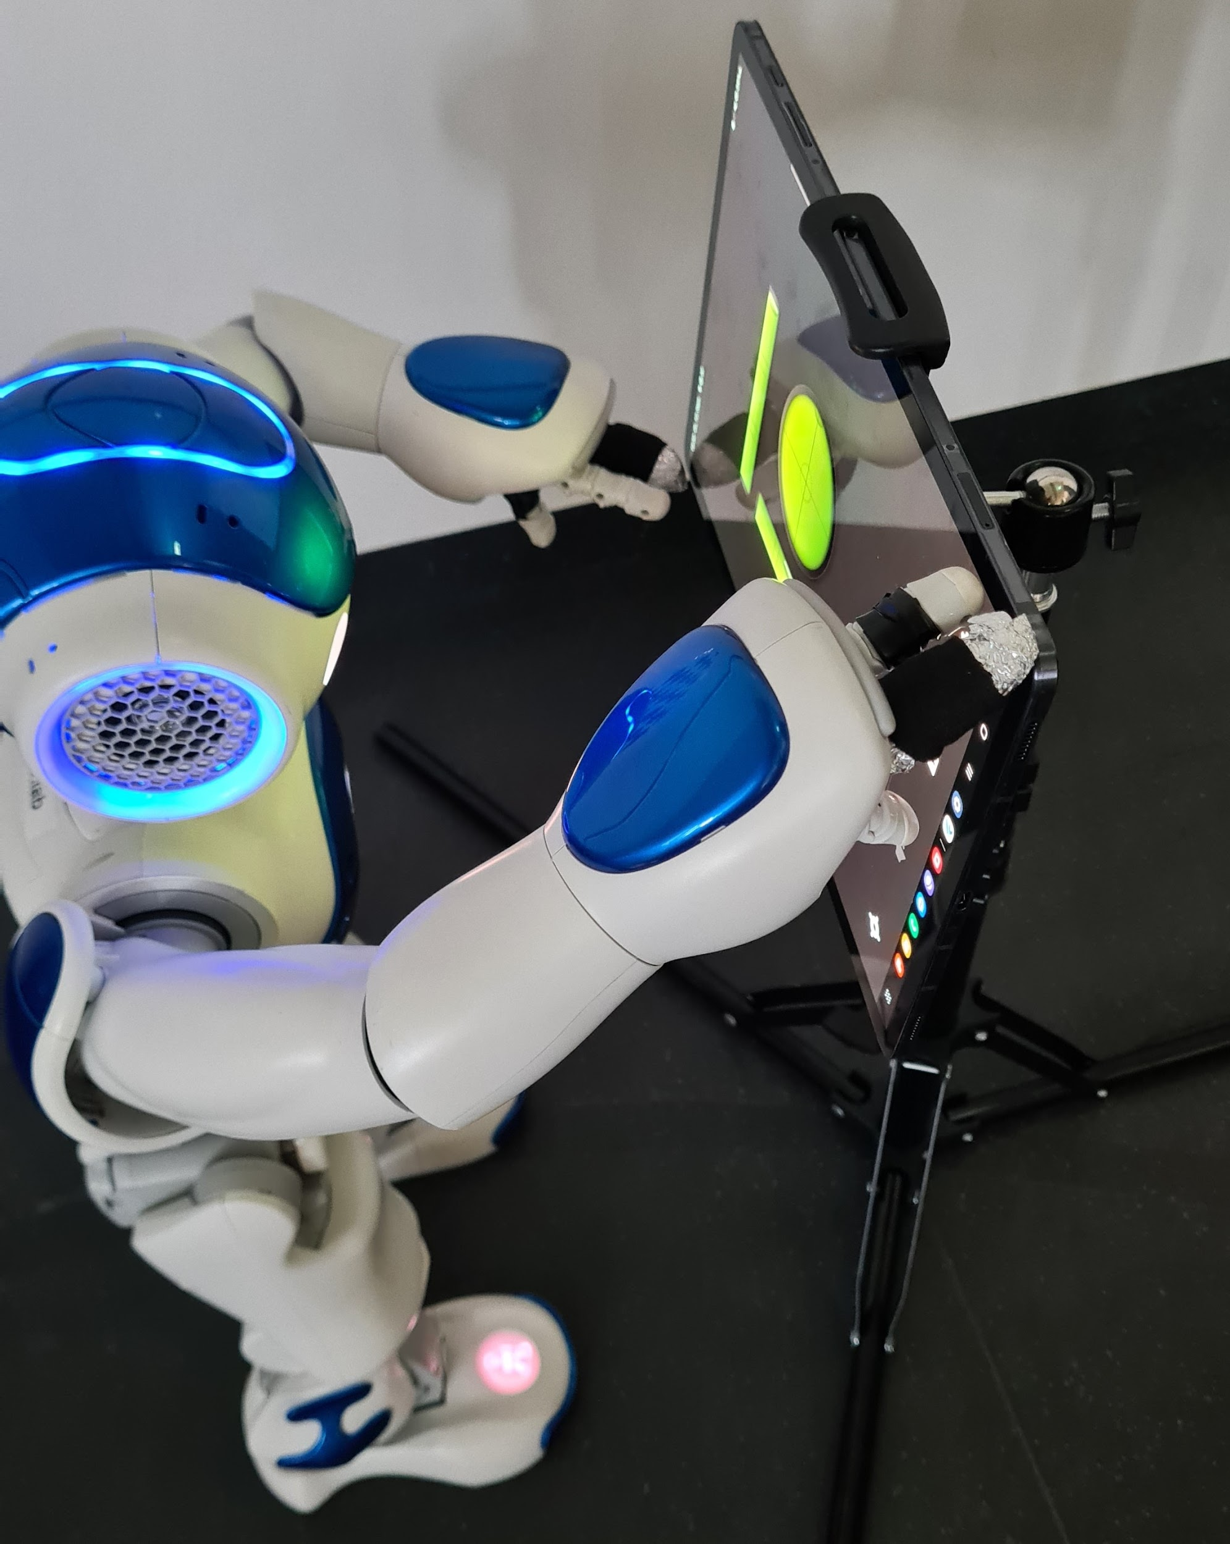
Positionierung Tablet

Slide 27
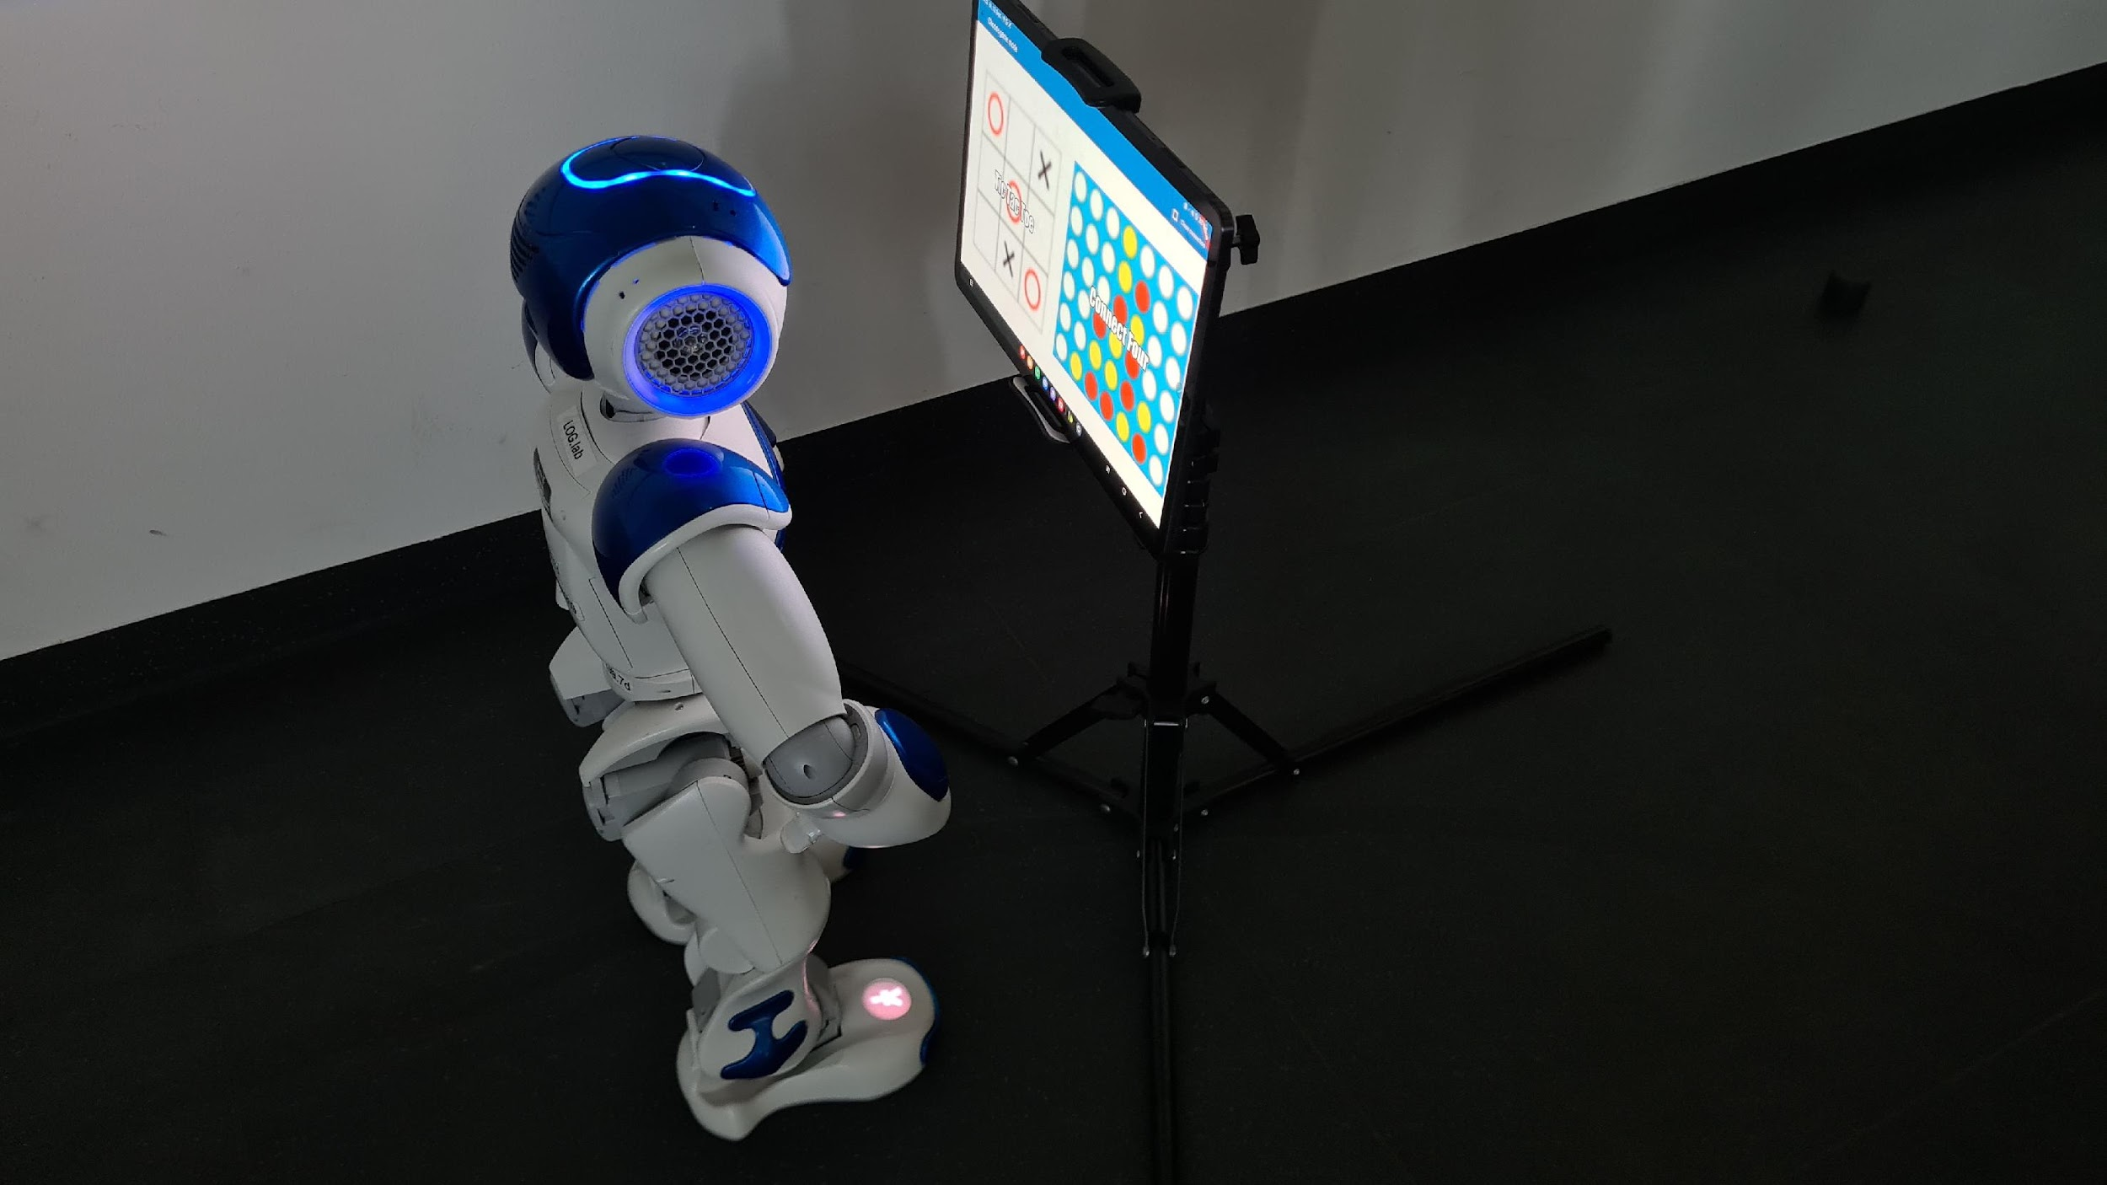
Positionierung Tablet

Slide 28
Spielablauf

Slide 29
Spielablauf
Spiel wählen
Wählen, wer beginnt
Schwierigkeit wählen
Spielen
Spielstand auslesen, falls mehrmals fehlgeschlagen → Spiel beenden
Mit letztem bekannten Spielstand vergleichen
Falls sich Spielstand geändert hat:
Berechne Spielzug und das zu erwartende Spielfeld
Führe den Spielzug aus
Falls “Gewinnspielzug”: 🎉🎉🎉
Gehe zu a.
Gehe zu 1.

Slide 30
Naolympics App

Slide 31
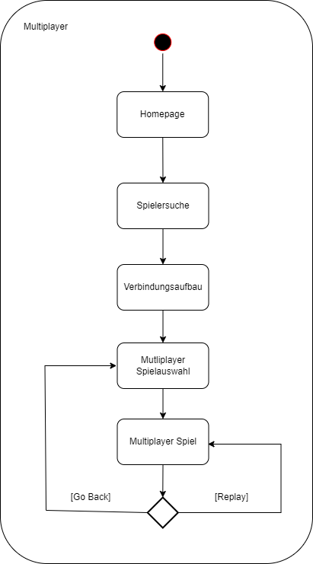
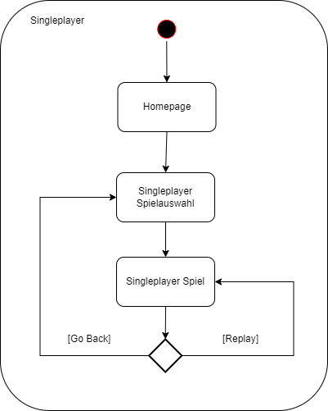
Allgemeines
Programmiert in Flutter
Gegliedert in verschiedene Pages
Lauffähig auf Android, IOS, Linux und Windows
Singleplayer und Multiplayer Spielmodi
Notes:
Flutter ist UI Entwicklungskit entwickelt von Google. Platform independent, Performant, unterstützt Hot Reloads, viele optionen für UI widgets
UI in Flutter basiert auf Widgets →Im Grunde komponentenbasierter Aufbau der UI “oben nach unten” wie bei Website (live zeigen in App) Client hat kaum Rechte (kann Spiel nicht von selbst verlassen oder GoBack oder Replay Aufrufen)

Slide 32
Verbindungsaufbau
NetworkAnalyzer sucht verbindungsbereite Geräte im lokalen Netzwerk
Pingt alle Geräte die mit Port <XXXX> auf Nachrichten lauschen
IP-Adressen verfügbarer Geräte werden auf Spielersuche angezeigt
Notes:
Network Analyzer sucht verbindungsbereite Geräte im lokalen Netzwerk →Network Analyzer eigentlich outdatede Library die wir angepasst haben weil nichts anderes exisitiert hat
IP-Adressen verfügbarer Geräte werden auf der Spielersuche angezeigt → Pingen aller möglichen IP-Adressen mit bestimmten offenem Port und einige millisek. wird auf antwort gewartet. Alle antwortenden geräte werden auf Spielersuche angezeigt
Mit IP und Port wird auf Host ein Serversocket eröffnet. Wenn Client jetzt nach Hosts sucht wird IP des Hosts angezeigt (falls Nutzer im Hotspot des Hosts wird die IP des Hosts automatisch priorisiert) und per Klick wird auf Client Seite eine Socketverbindung über die IPs hergestellt
Validierung der Verbindung durch Connection Service in dem vordefinierte Enums ausgetauscht werden
→ Grund für ConnectionService ausführen und erklären→ Pings wurden als Verbindungsaufbau interpretiert

Slide 33
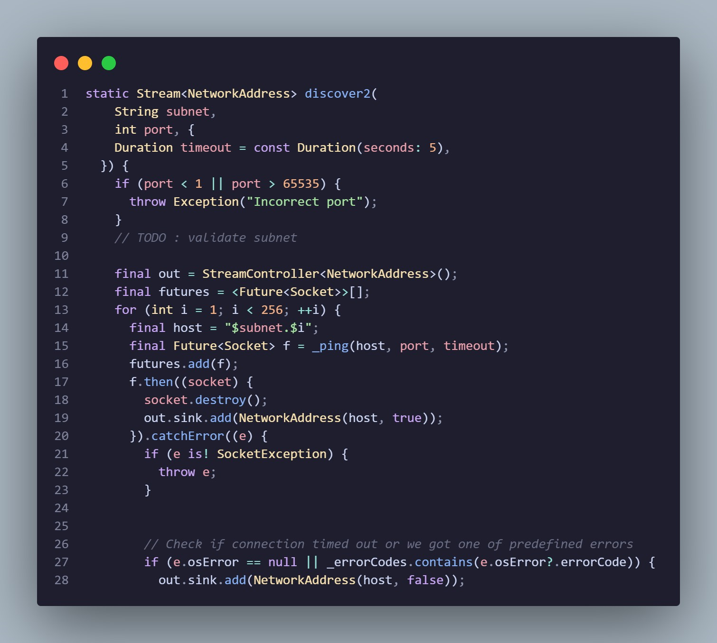

Slide 34
Verbindungsaufbau
NetworkAnalyzer sucht verbindungsbereite Geräte im lokalen Netzwerk
Pingt alle Geräte die mit Port <XXXX> auf Nachrichten lauschen
IP-Adressen verfügbarer Geräte werden auf Spielersuche angezeigt
Aufbau und Validierung der TCP Verbindung durch Austausch vordefinierter Enums
Notes:
Network Analyzer sucht verbindungsbereite Geräte im lokalen Netzwerk →Network Analyzer eigentlich outdatede Library die wir angepasst haben weil nichts anderes exisitiert hat
IP-Adressen verfügbarer Geräte werden auf der Spielersuche angezeigt → Pingen aller möglichen IP-Adressen mit bestimmten offenem Port und einige millisek. wird auf antwort gewartet. Alle antwortenden geräte werden auf Spielersuche angezeigt
Mit IP und Port wird auf Host ein Serversocket eröffnet. Wenn Client jetzt nach Hosts sucht wird IP des Hosts angezeigt (falls Nutzer im Hotspot des Hosts wird die IP des Hosts automatisch priorisiert) und per Klick wird auf Client Seite eine Socketverbindung über die IPs hergestellt
Validierung der Verbindung durch Connection Service in dem vordefinierte Enums ausgetauscht werden
→ Grund für ConnectionService ausführen und erklären→ Pings wurden als Verbindungsaufbau interpretiert

Slide 35
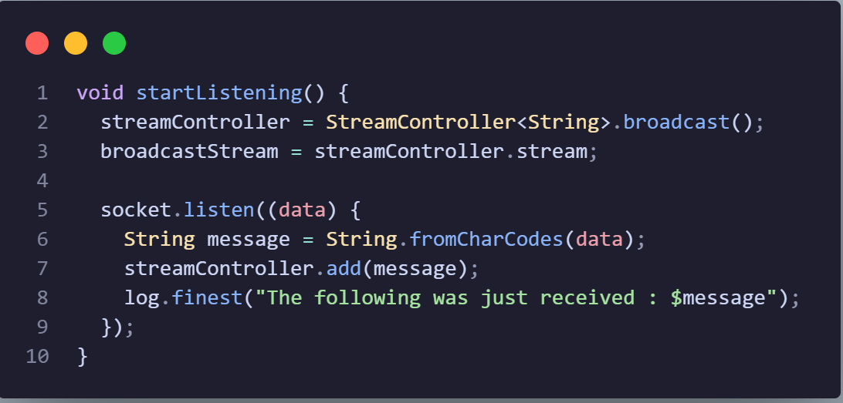
Verbindungsaufbau
Daten werden im JSON Format gesendet
Auf normalen SocketStream kann nur einmal subscribed werden
Umwandlung in BroadcastStream
SocketManager steuert Senden und Empfangen der Nachrichten
Notes:
Daten werden im JSON Format gesendet

Slide 36
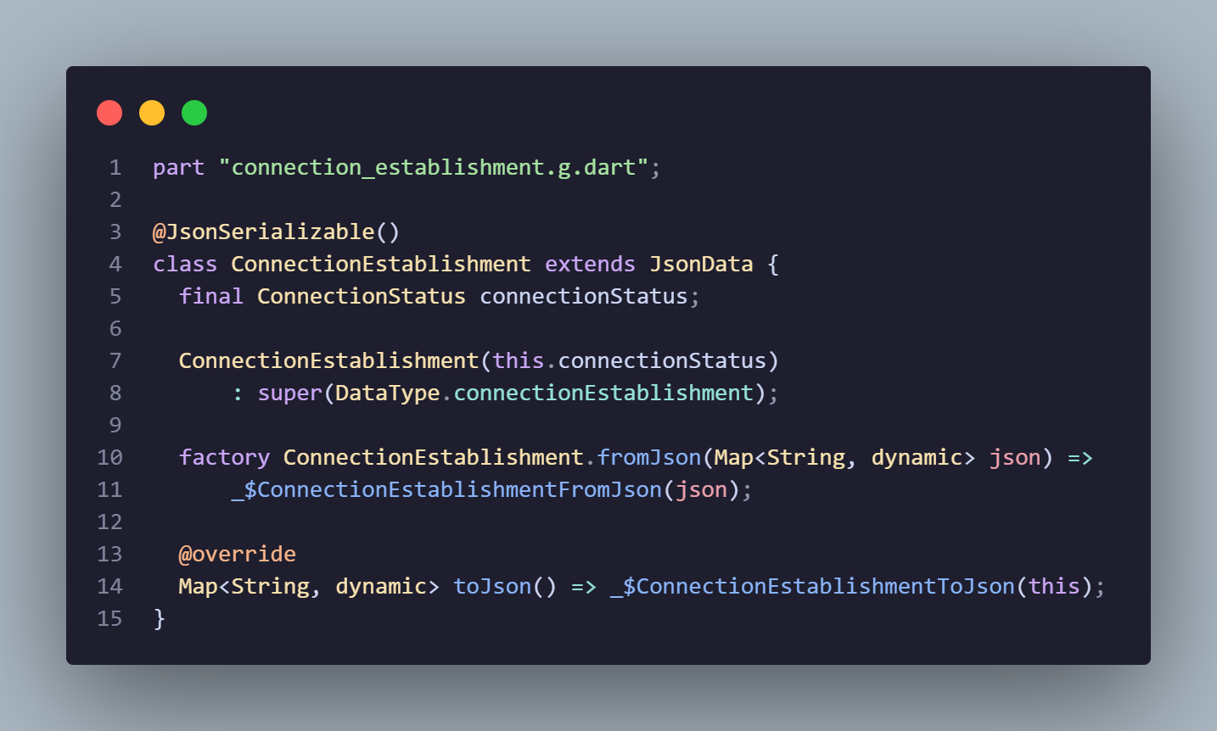
JSON Konvertierung

Slide 37
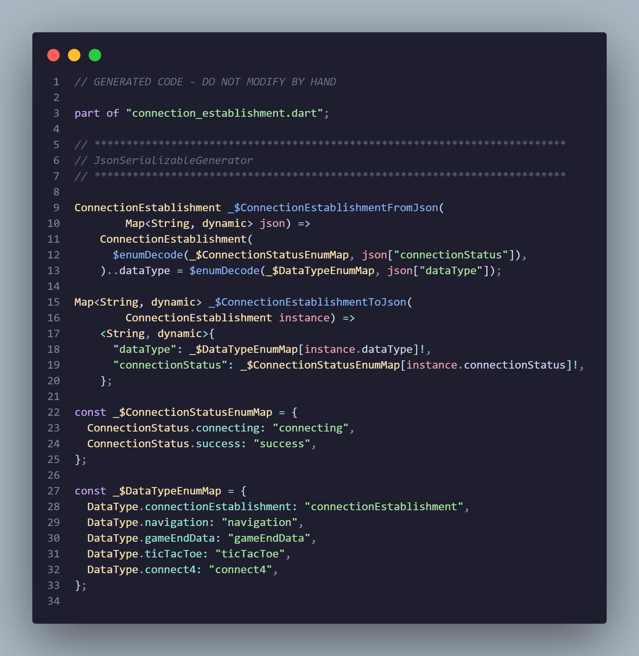

Slide 38
JSON Datentypen
JsonData
Connection-
Establishment
NavigationData
GameEndData
Connect4Data
TicTacToeData

Slide 39
Navigation and Routing
RouteAwareWidget
Gewünschtes Page-Widget als “Child-Element” im Konstruktor übergeben
StatefullWidget, dass das abstrakte Mixin RouteAware implementiert
Methoden didPush(), didPopNext() und dispose()
Beim Wechseln von Pages wird die entsprechende Methode aufgerufen
Wenn man der Host ist, werden diese Änderungen im Routing an den Client gesendet.

Slide 40
Navigation and Routing
ClientNavigationService
BroadCastStream.listen() Methode bekommt eine Callback-Methode mitgegeben.
Anhand der einkommenden Daten führt es die entsprechende Navigator Funktion aus.
Wird pausiert wenn man ein Spiel beginnt, um nicht Spieldaten fälschlicherweise zu parsen.

Slide 41
TicTacToe
Bei Beginn wird entweder TicTacToeLocal oder TicTacToeMultiplayer als Service für die Spiellogik initialisiert.
setState()Methode von StatefullWidget wird im Konstruktor mitgegeben, um bei eingehende Spieldaten das Neubauen der UI auszulösen.
Client pausiert ClientRoutingService bei Spielbeginn und aktiviert ihn, beim Zurückgehen zur Spielauswahl

Slide 42
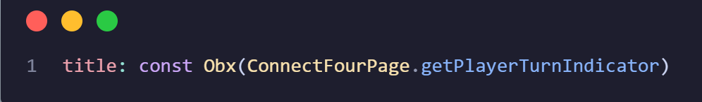
Connect4
Implementierung mit StatelessWidgets und GetX Library
GetX ermöglicht u. a. Observables in Flutter
Kleinere Anpassungen an Besonderheiten des Nao’s
UI-Widgets in beiden Modi gleich, nur Logik in GameController ändert sich
Notes:
GetX Library für einfacheres StateManagement und Reaktives Programmieren indem es Möglichkeit gibt Widgets automatisch zu aktualisieren
→ setState Methode wird nicht gebraucht
Feld als Liste von Listen repräsentiert
GetX ermöglicht u. a. Observables in Flutter; GameController aus GetX; ermöglicht zugreifen auf Spieldaten und Logik aus allen Teilen des 4Gewinnt Teils
Spielfeld besteht UI seitig nur aus Zellen und Münzen
Bildschirmausrichtung wird auf Landscape geforced da 4Gewinnt in Portrait Ansicht einfach nicht sinnvoll
Speziell auf Nao angepasst → Klickdelay, Umrandung der Münzen für Vision, OnTap() und OnSwipe() etc. für NAO

